Slide 1
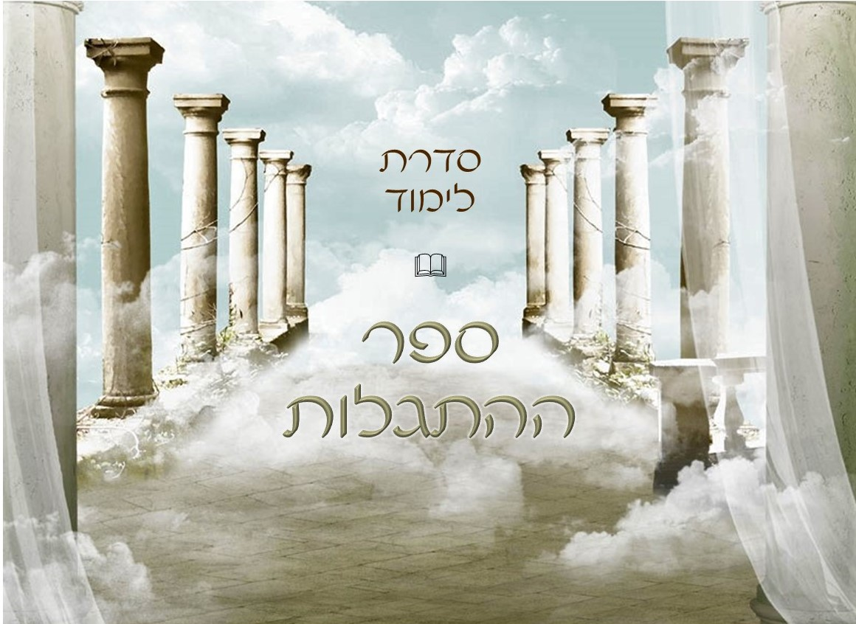
ההתגלות
ח'

Slide 2
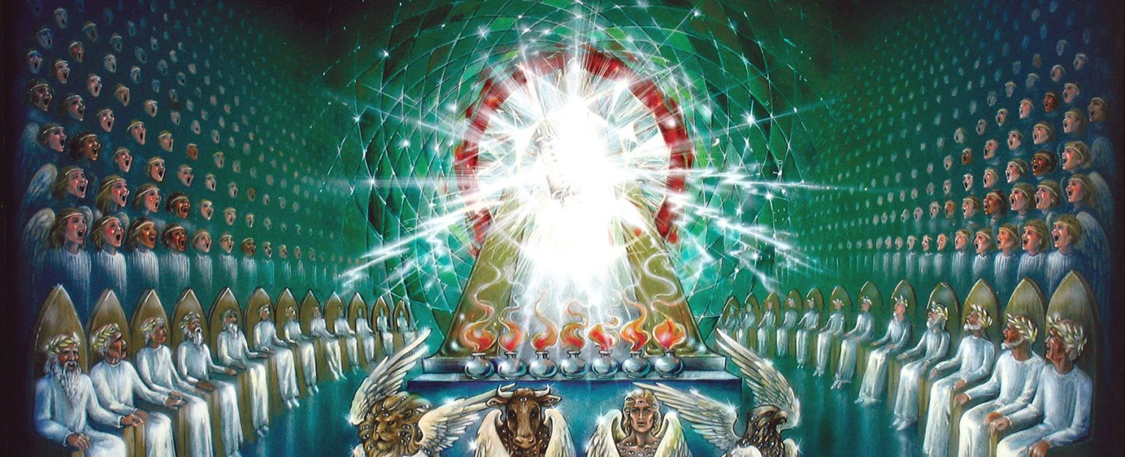
בהיכל

Slide 3
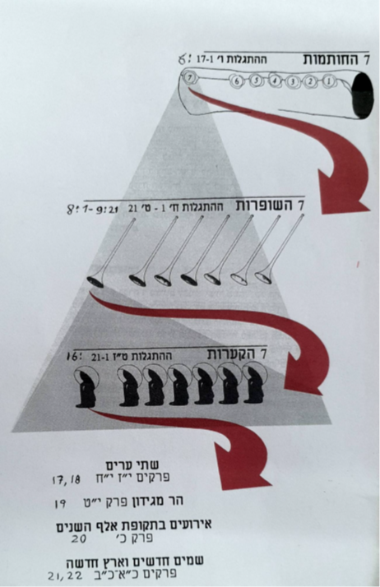
7 החותמות
7 השופרות
7 הקערות

Slide 4
התגלות ח' 1-5
‏ כַּאֲשֶׁר פָּתַח אֶת הַחוֹתָם הַשְּׁבִיעִי הָיְתָה דְּמָמָה בַּשָּׁמַיִם
כַּחֲצִי שָׁעָה. ^{‎2}‏ רָאִיתִי אֶת שִׁבְעַת הַמַּלְאָכִים הָעוֹמְדִים לִפְנֵי
הָאֱלֹהִים; שִׁבְעָה שׁוֹפָרוֹת נִתְּנוּ לָהֶם. ‎³‏ וּמַלְאָךְ אַחֵר בָּא
וְעָמַד אֵצֶל הַמִּזְבֵּחַ; בְּיָדוֹ מַחְתַּת זָהָב, וּקְטֹרֶת רַבָּה נִתְּנָה
לוֹ כְּדֵי לָשִׂים אוֹתָהּ בִּתְפִלּוֹת כָּל הַקְּדוֹשִׁים עַל מִזְבַּח הַזָּהָב
אֲשֶׁר לִפְנֵי הַכִּסֵּא. ^{‎4}‏ וַעֲשַׁן הַקְּטֹרֶת עָלָה בִּתְפִלּוֹת הַקְּדוֹשִׁים
מִיָּדוֹ שֶׁל הַמַּלְאָךְ לִפְנֵי הָאֱלֹהִים. ^{‎5}‏ לָקַח הַמַּלְאָךְ אֶת הַמַּחְתָּה,
מִלֵּא אוֹתָהּ אֵשׁ מִן הַמִּזְבֵּחַ וְהִשְׁלִיךְ עַל הָאָרֶץ.
אָז הִתְחוֹלְלוּ רְעָמִים וְקוֹלוֹת וּבְרָקִים וּרְעִידוֹת אֲדָמָה.

Slide 5
מלכים א' י"ט (19) 8-13
‏ "ויָּ֖קָם וַיֹּ֣אכַל וַיִּשְׁתֶּ֑ה וַיֵּ֜לֶךְ בְּכֹ֣חַ הָאֲכִילָ֣ה הַהִ֗יא אַרְבָּעִ֥ים יוֹם֙
וְאַרְבָּעִ֣ים לַ֔יְלָה עַ֛ד הַ֥ר הָאֱלֹהִ֖ים חֹרֵֽב׃ ‎⁹‏ וַיָּבֹא־שָׁ֥ם אֶל־הַמְּעָרָ֖ה
וַיָּ֣לֶן שָׁ֑ם וְהִנֵּ֤ה דְבַר־יְהוָה֙ אֵלָ֔יו וַיֹּ֣אמֶר ל֔וֹ מַה־לְּךָ֥ פֹ֖ה אֵלִיָּֽהוּ׃
^{‎10}‏ וַיֹּאמֶר֩ קַנֹּ֨א קִנֵּ֜אתִי לַיהוָ֣ה ׀ אֱלֹהֵ֣י צְבָא֗וֹת כִּֽי־עָזְב֤וּ בְרִֽיתְךָ֙ בְּנֵ֣י
יִשְׂרָאֵ֔ל אֶת־מִזְבְּחֹתֶ֣יךָ הָרָ֔סוּ וְאֶת־נְבִיאֶ֖יךָ הָרְג֣וּ בֶחָ֑רֶב וָֽאִוָּתֵ֤ר אֲנִי֙
לְבַדִּ֔י וַיְבַקְשׁ֥וּ אֶת־נַפְשִׁ֖י לְקַחְתָּֽהּ׃ ‎¹¹‏ וַיֹּ֗אמֶר צֵ֣א וְעָמַדְתָּ֣ בָהָר֮ לִפְנֵ֣י
יְהוָה֒ וְהִנֵּ֧ה יְהוָ֣ה עֹבֵ֗ר וְר֣וּחַ גְּדוֹלָ֡ה וְחָזָ֞ק מְפָרֵק֩ הָרִ֨ים וּמְשַׁבֵּ֤ר סְלָעִים֙
לִפְנֵ֣י יְהוָ֔ה לֹ֥א בָר֖וּחַ יְהוָ֑ה וְאַחַ֤ר הָר֨וּחַ רַ֔עַשׁ לֹ֥א בָרַ֖עַשׁ יְהוָֽה׃
‎¹²‏ וְאַחַ֤ר הָרַ֙עַשׁ֙ אֵ֔שׁ לֹ֥א בָאֵ֖שׁ יְהוָ֑ה וְאַחַ֣ר הָאֵ֔שׁ ק֖וֹל דְּמָמָ֥ה דַקָּֽה׃
^{‎13}‏ וַיְהִ֣י ׀ כִּשְׁמֹ֣עַ אֵלִיָּ֗הוּ וַיָּ֤לֶט פָּנָיו֙ בְּאַדַּרְתּ֔וֹ וַיֵּצֵ֕א וַֽיַּעֲמֹ֖ד פֶּ֣תַח
הַמְּעָרָ֑ה וְהִנֵּ֤ה אֵלָיו֙ ק֔וֹל וַיֹּ֕אמֶר מַה־לְּךָ֥ פֹ֖ה אֵלִיָּֽהוּ׃"

Slide 6
מלכים א' י"ט (19) 8-13
אלוהים מתגלה כאן לאליהו
לא ברוח החזקה,
לא ברעש,
לא באש,
אלא בקול דממה דקה.

Slide 7
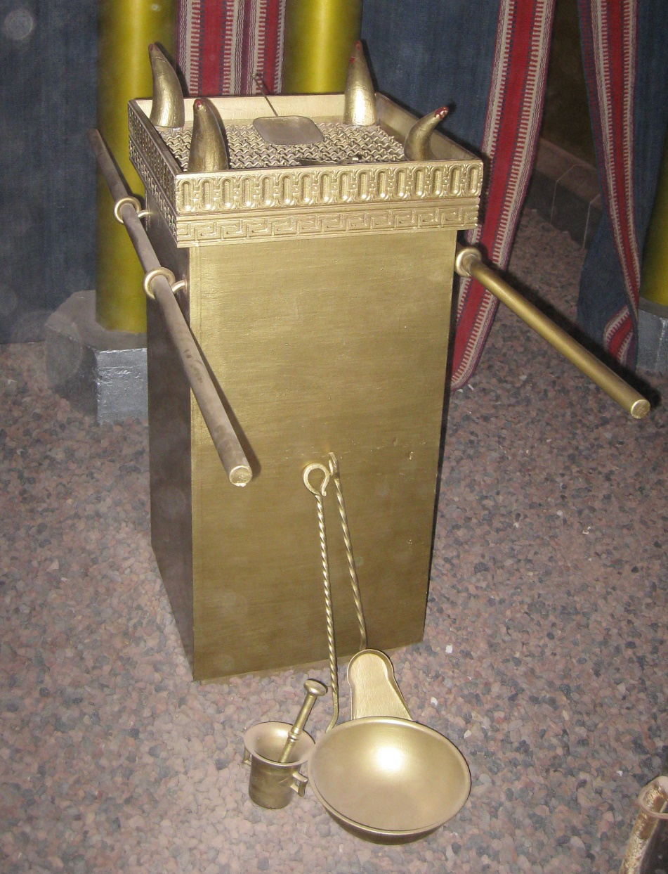
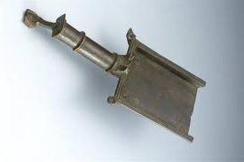
החותם השביעי
מלאך עומד ליד מזבח הזהב
ובידו מחתה מזהב

Slide 8
הקטורת
תהילים קמ"א (141) 2
"תִּכּ֤וֹן תְּפִלָּתִ֣י קְטֹ֣רֶת לְפָנֶ֑יךָ"
תפילות הקדושים מיוצגות כאן כקטורת,
שמעלה ריח ניחוח לה'.
מלאכי ג' (3) 16
"אָ֧ז נִדְבְּר֛וּ יִרְאֵ֥י יְהוָ֖ה אִ֣ישׁ אֶת־רֵעֵ֑הוּ וַיַּקְשֵׁ֤ב יְהוָה֙ וַיִּשְׁמָ֔ע"

Slide 9
הקטורת כתפילה
תפילה היא אחד מארבע הדברים שמוזכרים לנו
שהמאמינים הראשונים בישוע עשו.
מעה"ש ב' 42
"הֵם הָיוּ שׁוֹקְדִים עַל תּוֹרַת הַשְּׁלִיחִים, עַל הַהִתְחַבְּרוּת,
עַל בְּצִיעַת הַלֶּחֶם וְעַל הַתְּפִלּוֹת."

Slide 10
הקטורת כתפילה
ומה איתנו? האם גם אנחנו מקדישים לכך זמן?
האם גם אנחנו שוקדים על התפילות?
כמה זמן אנו מקדישים לכך ביום?
אחד מהפסוקים הקצרים ביותר הכתובים לנו הוא:
"התמידו להתפלל" הראשונה לתסלוניקים ה' 17
כמה חשוב שגם אנחנו נעשה זאת.
ולא רק לפני האוכל, אלא כאורח חיים

Slide 11
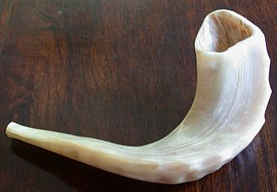
שבעת השופרות
השופר הראשון
ברד ואש מעורבים
בדם הושלכו מהשמים,
התוצאה: 1/3 הארץ נשרף כולל עצים צמחים וירק.
נוצרת בארץ בעיה קשה של מזון.

Slide 12
שבעת השופרות
השופר השני
כמו הר גדול בוער
הושלך לים
התוצאה: 1/3 הים נהפך לדם,
1/3 היצורים שבים מתו
ו 1/3 האוניות טבעו.
בעיית המזון מחריפה ובנוסף עכשיו יש גם חוסר בדגים.

Slide 13
שבעת השופרות
השופר השלישי
כוכב גדול בוער
נופל מהשמים על מקורות המים
התוצאה : 1/3 מיי השתיה נהפכים למרים,
ורבים מאלו ששותים את המים מתים.
בעיית המזון ממשיכה ומחריפה,
ועכשיו נוספה גם בעיה של חוסר במים.

Slide 14

שבעת השופרות
השופר הרביעי
1/3 השמש
1/3 הירח ו 1/3 הכוכבים הפסיקו להאיר.
התוצאה : היום לא יאיר 1/3 מהזמן וכן גם הלילה.
המכה הזאת תשפיע על כל המערכת הסולרית
ומערך האנרגיה.

Slide 15
שבעת השופרות
מה מזכירות לנו המכות האלו?
ברד, דם וחושך
המכות שאלוהים נתן במצרים.
המים שנעשו מרים – מזכירים לנו רק בצורה הפוכה
את תחילת המסע של בני ישראל במדבר כשיצאו ממצרים.
הם הגיעו למקום של מים, אך המים היו מרים.
בהנחיית ה', משה השליך עץ למקור המים
והמים נהפכו למתוקים. שמות ט"ו (15) 23-25 .

Slide 16
פסוק 13
אוי, אוי, אוי

Slide 17
לסיכום
ישעיה כ"ו (26) 4
"ביטחו בה' עדי עד, כי ביה ה' צור עולמים"

